Slide 1
Simulazione e mitigazione degli effetti del daltonismo
Università degli studi di Milano
Corso: Principi e modelli della percezione
Presentazione a cura di Emilio Rovaris & Elia Ferri

Slide 2
Indice:
Come funziona un occhio sano
Il daltonismo
Emulare gli effetti del daltonismo
Rendere più accessibili i media digitali
Esempi pratici

Slide 3
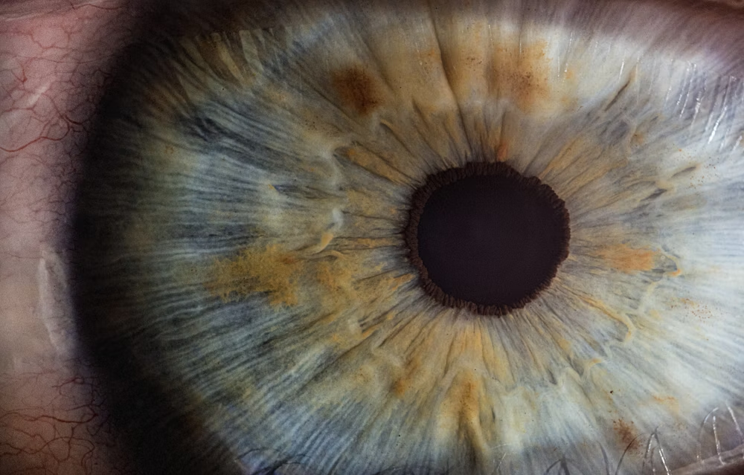
Come funziona un occhio sano?

Slide 4
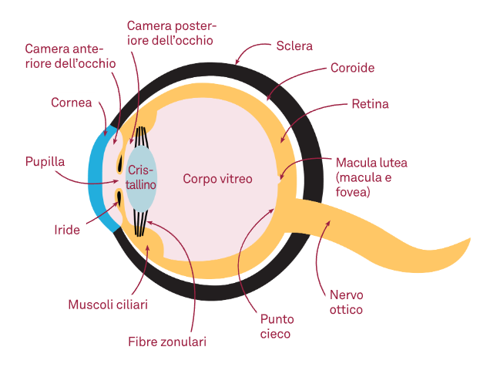
L’occhio ci permette di costruire le immagini catturando gli stimoli luminosi, che vengono prima filtrati e regolati tramite la cornea e l’iride, per poi essere canalizzati dal cristallino e “proiettati” sulla retina.
All’interno della retina troviamo lo strato nervoso, che converte gli stimoli luminosi in impulsi, e li trasmette al cervello attraverso il nervo ottico

Slide 5
Andremo quindi a concentrarci sulla retina, la tonaca più interna, costituita da due strati:
• Lo strato pigmentato: una pellicola di cellule epiteliali contenenti melanina.
• Lo strato nervoso che contiene a sua volta tre strati:
Strato dei fotorecettori (coni e bastoncelli), cellule specializzate che convertono i raggi luminosi in impulsi nervosi che vengono trasferiti ai neuroni.
Strato delle cellule bipolari.
Strato delle cellule gangliari (collegano i fotorecettori ai neuroni).

Slide 6
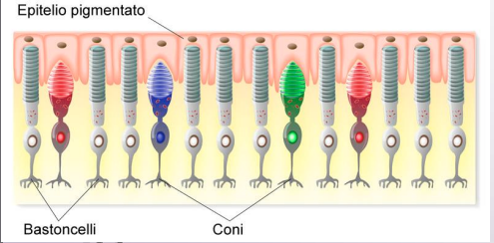
Fotorecettori
Bastoncelli: (120 milioni per occhio) sono responsabili della visione notturna, consentono di distinguere le sfumature del grigio e di vedere in condizioni di luce debole (visione scotopica)
Coni: (6 milioni per occhio) si occupano della visione a colori (visione fotopica).
Troviamo 3 tipi di coni: rossi, verdi e blu; la percezione di tutti gli altri 7 milioni di colori è data dalla stimolazione combinata dei tre tipi di coni.

Slide 7
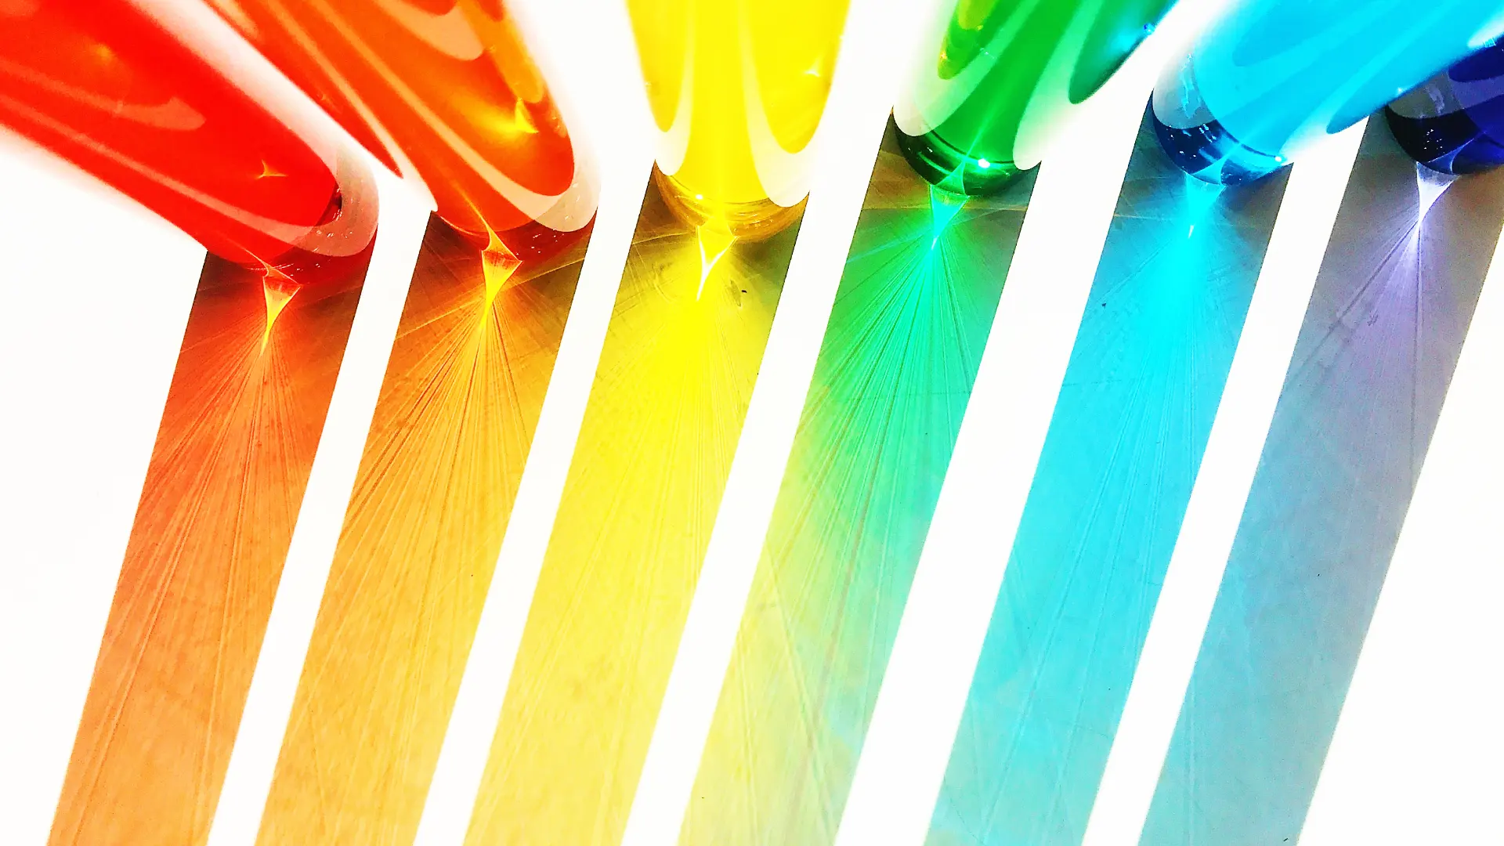
2. Il daltonismo

Slide 8
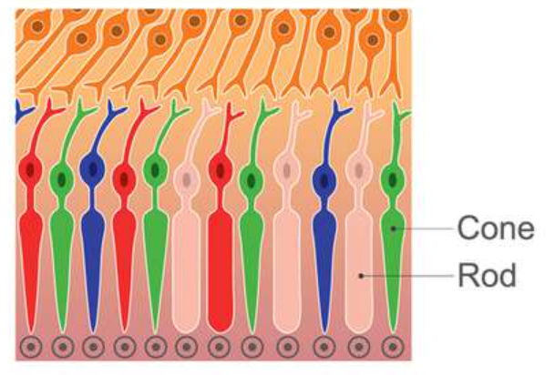
Cos’è il daltonismo?
Il daltonismo, o discromatopsia, è un difetto della vista caratterizzato dalla percezione distorta di alcune bande di colore. Ne esistono vari tipi e sono dovuti principalmente alla mancanza o alterazione di uno o due gruppi di coni. Questo causa l’incapacità totale o parziale da parte di alcune persone di riconoscere certe tonalità di colore.

Slide 9
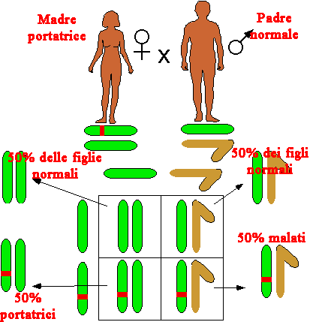
Quali sono le cause?
Solitamente le cause sono genetiche, derivanti da mutazioni di geni che codificano i coni rossi e verdi, colpiscono prevalentemente i maschi, essendo la trasmissione recessiva legata al cromosoma X.
Il daltonismo "acquisito" può essere provocato da:
Danneggiamento della retina, del nervo ottico o di determinate aree della corteccia cerebrale.
Malattie dell'occhio, che possono provocare un deficit del senso cromatico

Slide 10
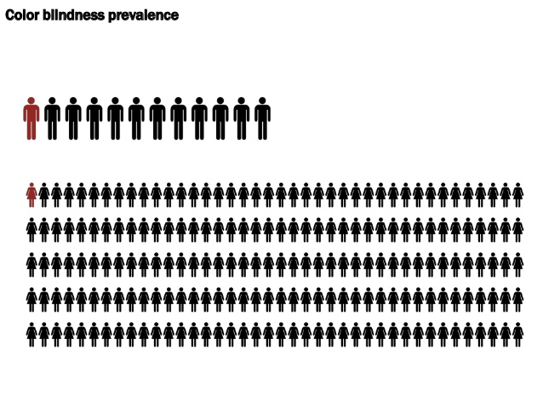
Diffusione
Si stima che nel mondo 1 uomo su 12 sia affetto da daltonismo (circa 8%)
Si stima che nel mondo 1 donna su 200 sia affetto da daltonismo (circa 0.5%)
350 milioni di persone affette da daltonismo nel mondo
2,2 - 2,5 milioni di daltonici in Italia

Slide 11
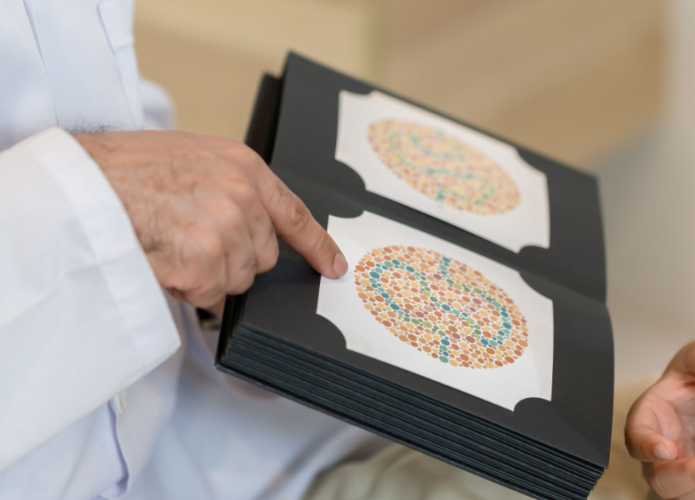
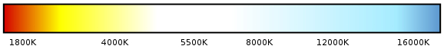
Strumenti per la diagnosi
Il test di Ishihara, ad ora il più utilizzato per la diagnosi delle varie forme di daltonismo, ha origine nel 1917 e deve il nome al suo ideatore, il Dr Shinobu Ishihara.
Il test si compone di varie tavole contenenti puntini di vario colore che formano numeri o simboli visibili solo da persone affette da daltonismo o vice versa
Per ottenere i risultati più accurati, è necessario una fonte di luce intorno a 6000–7000 K di Temperatura di colore (ideale: 6500 K)

Slide 12
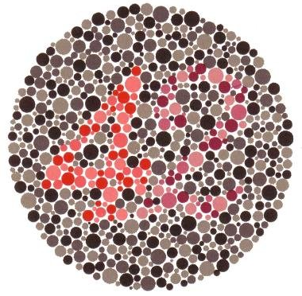
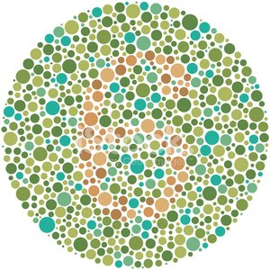
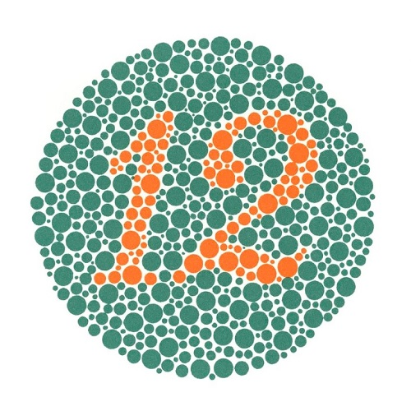
Tavole di Ishihara
Tavole di fuga: solo le persone con una normale visione dei colori possono riconoscere la figura.
Tavole di trasformazione: gli individui con un difetto della visione dei colori dovrebbero vedere una figura diversa.
Tavola dimostrativa: progettata per essere visibile da tutte le persone, normali o con deficit della visione dei colori.

Slide 13
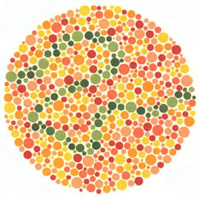
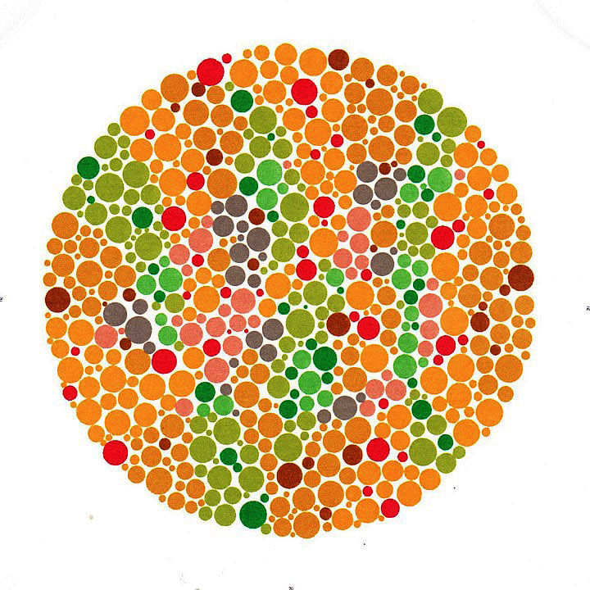
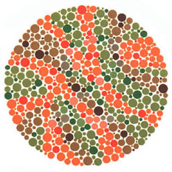
Tavole di Ishihara
Tavole di tracciamento: invece di leggere un numero, ai soggetti viene chiesto di tracciare una linea visibile attraverso la targa.
Tavole con cifre nascoste: solo le persone con difetti di visione dei colori possono riconoscere la figura.
Tavole diagnostiche: destinate a determinare il tipo di difetto della visione dei colori (protanopia o deuteranopia) e la sua gravità.

Slide 14
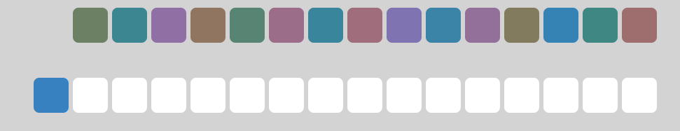
Test di attitudine visiva di Farnsworth - Munsell
D-15
Viene richiesto al paziente di ordinare una palette di 15 colori in modo corretto, partendo da un colore di riferimento.

Slide 15
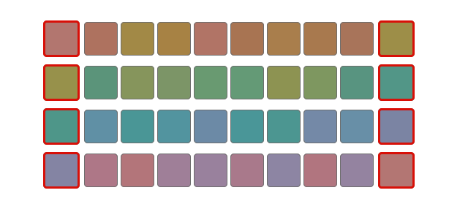
Test di attitudine visiva di Farnsworth-Munsell
100 Hue
Il test consiste di quattro vassoi contenenti complessivamente 85 cappucci di riferimenti cromatici rimovibili (con variazione progressiva della tonalità) che abbracciano l'intero spettro visibile. L'attitudine visiva al colore è misurata mediante la capacità della persona che effettua il test a posizionare i cappucci colorati in base all'ordine delle tonalità.

Slide 16
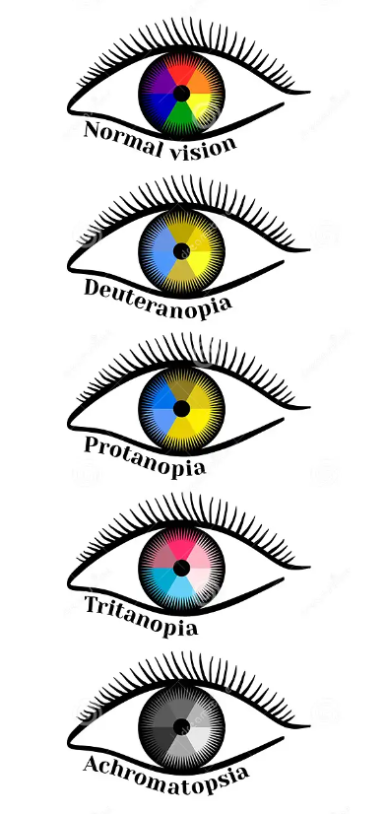
Le alterazioni della visione dei colori sono divise in acromatopsia e discromatopsie e possono essere monolaterali o bilaterali.
Quali tipi di daltonismo esistono?

Slide 17

L'acromatopsia è un raro difetto genetico della vista. Le sue manifestazioni caratteristiche sono:
Ridotta acuità visiva (incapacità di distinguere i dettagli a distanza)
Nistagmo - movimenti involontari degli occhi
Fotofobia - avversione per la luce
Poca o nessuna percezione dei colori
Acromatopsia

Slide 18
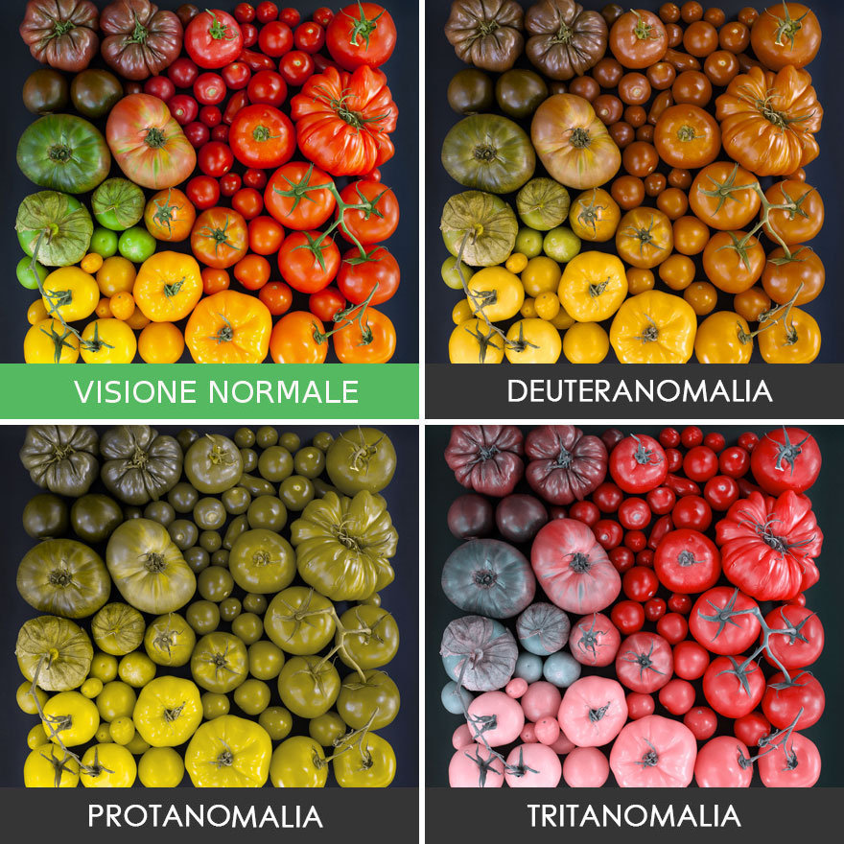
Nel caso in cui i tutti i colori sono visibili ma sono presenti dei deficit si parla di persone Tricromati anomali e sono:
Queste si possono distinguere in:
Protanomalia (difficoltà nel distinguere il rosso)
Deuteranomalia (difficoltà nel distinguere il verde).
Tritanomalia (difficoltà nel distinguere il blu-giallo).
Discromatopsie

Slide 19
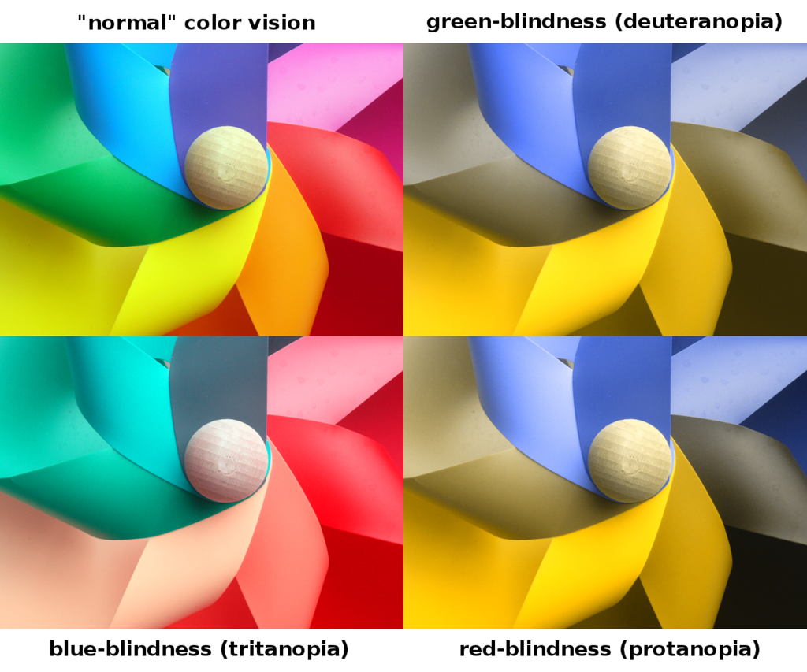
Nel caso in cui sia completamente assente la funzione di uno specifico gruppo di coni si parlerà di Dicromatismo, che si distinguono in:
Protanopia (cecità al rosso)
Deuteranopia (cecità al verde)
Tritanopia (cecità al blu-giallo)
Discromatopsie

Slide 20
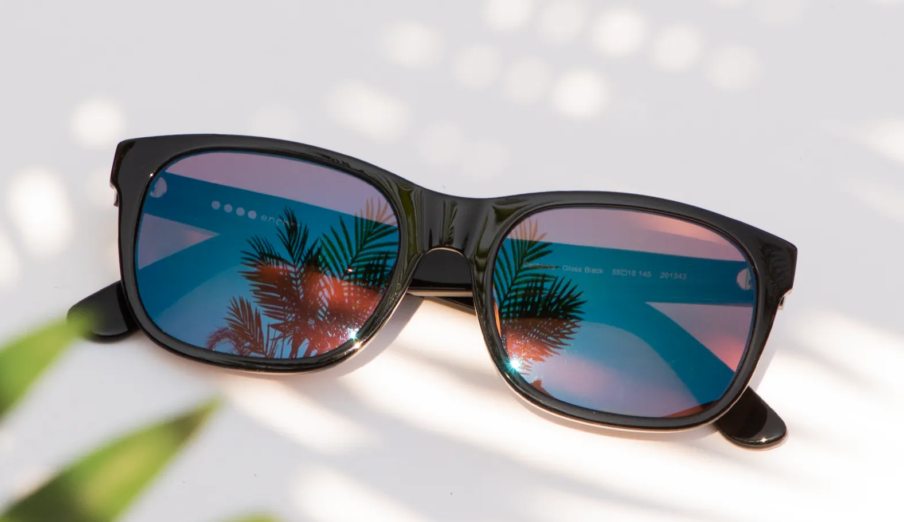
Esiste una cura?
La terapia è puramente sintomatica e rappresentata dall’uso di filtri medicali, lenti colorate che hanno la funzione di abbattere o amplificare le diverse lunghezze d’onda al fine di stimolare o sopprimere determinati gruppi di coni.

Slide 21
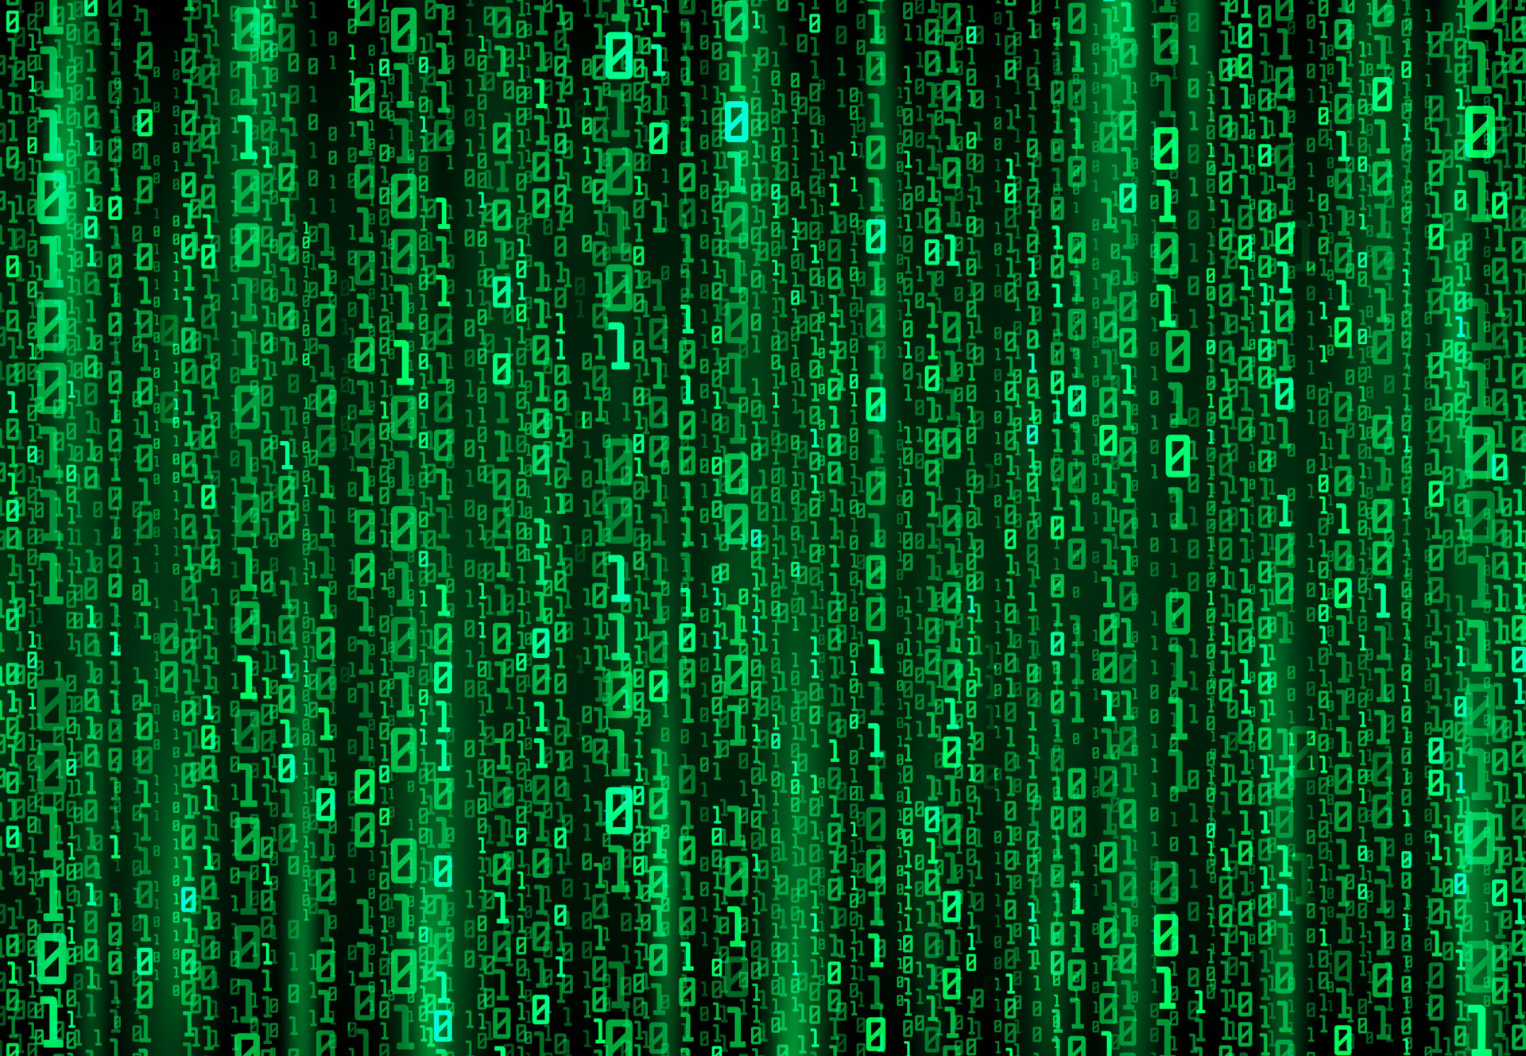
3. Algoritmi per la simulazione e l’assistenza

Slide 22
Algoritmi esistenti
HCIRN Color Blind Simulation Function - Lavora nello spazio CIE XYZ (basato su un modello teorico, ma senza validazione pratica, poco efficiente)
Color-Matrix - Adatta in modo sperimentale la funzione HCIRN per lavorare solo tra matrici RGB (poco utilizzabile in quanto eccessivamente semplificato)
Machado, Oliveira, & Fernandes, 2009 - Si ispira a Brettel e Mollon 1997, ancora non ottimo per tritanopia (non aggiornato allo standard sRGB)
Brettel & Mollon 1997 / Viénot, Brettel & Mollon 1999 - Molto buono per protanopia e deuteranopia, non tanto per tritanopia (probabilmente il migliore)

Slide 23
Viénot, Brettel & Mollon 1999

Slide 24
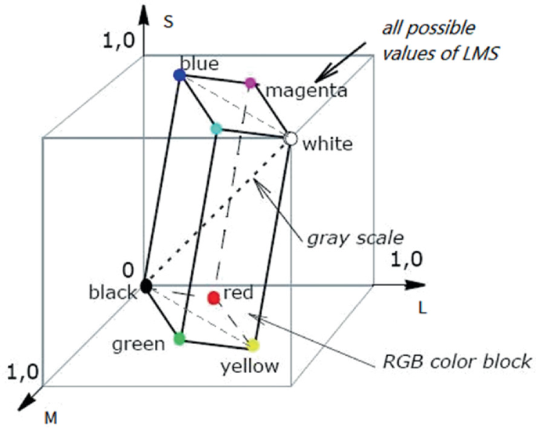
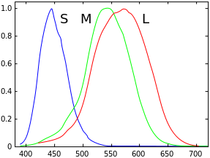
Conversione dell’immagine da RGB a LMS

Slide 25
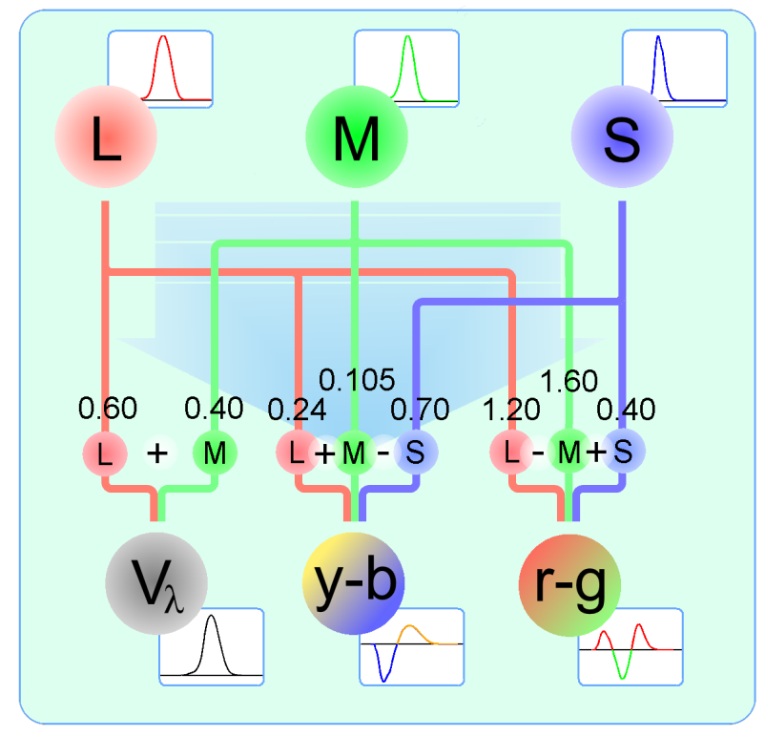
Conversione dell’immagine da RGB a LMS
La conversione risulta immediata grazie a una matrice precalcolata che ci permette di effettuare la conversione da RGB a LMS tramite una moltiplicazione tra matrici.
I valori di questa matrice sono definiti nel paper di Viénot, Brettel & Mollon 1999

Slide 26
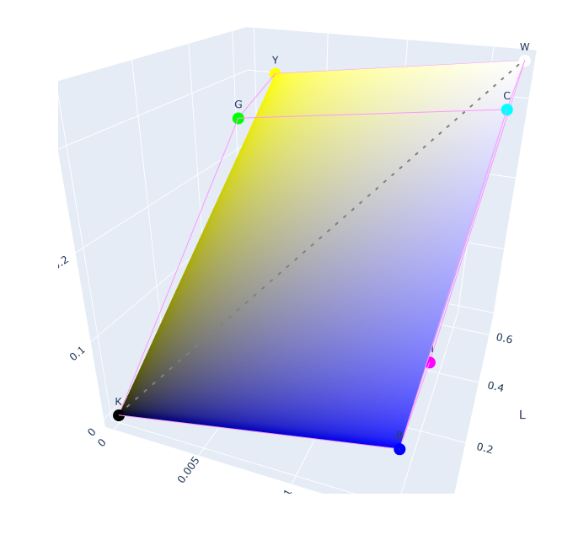
2. Simulazione dello spazio difettoso L’M’S’
Per simulare gli effetti della discromatopsia sono state precalcolate tre matrici di conversione. Moltiplicando una matrice di conversione con quella della nostra immagine in formato LMS otterremo una matrice che simula la visione di un occhio affetto da discromatopsia

Slide 27
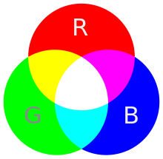
3. Riconversione da L’M’S’ a R’G’B’
Come per la conversione da RGB a LMS utilizziamo l’inverso della matrice di conversione utilizzata al punto 1 per calcolare la nuova immagine in formato RGB

Slide 28
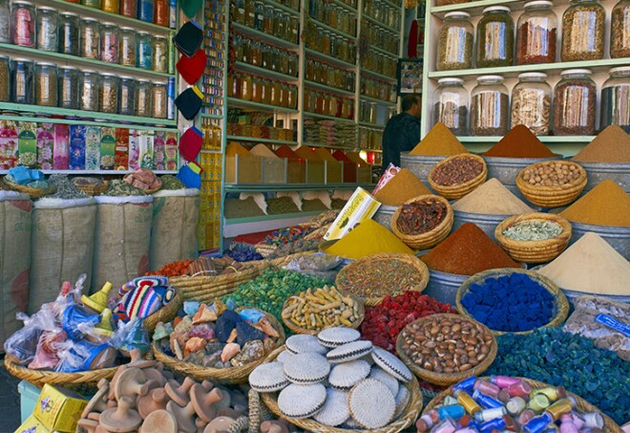

Abbiamo così ottenuto una simulazione approssimata di ciò che vede una persona affetta da discromatopsia
Immagine originale
Simulazione di protanopia

Slide 29
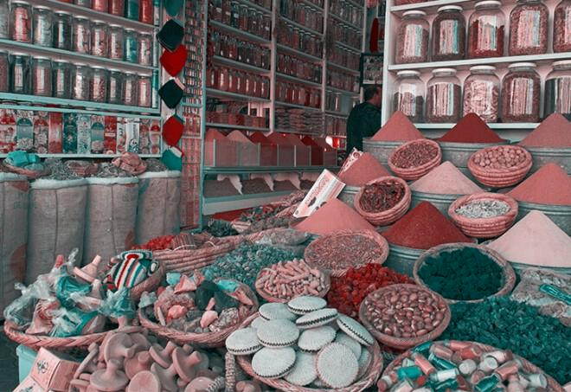
Immagine originale
Simulazione di tritanopia

Slide 30

4 . Correzione della Discromatopsia

Slide 31
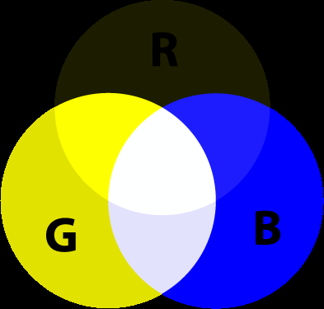
Error Matrix
Partendo dallo spettro R’G’B’ (RGB alterato da una forma di discromatopsia)
Andiamo a calcolare una ERROR MATRIX, ovvero una matrice che mostra tutti i colori non visibili a una persona daltonica
Spettro visibile protanopia

Slide 32
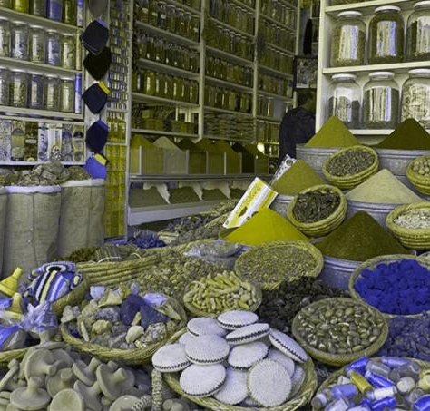
Interpolazione
A questo spettro NON VISIBILE viene quindi applicata una trasformazione lineare per distribuire i colori, ora simili tra loro, in un range di sfumature più facilmente distinguibili da una persona daltonica
Successivamente sovrapponiamo l’immagine originale alla nuova error matrix per ottenere il risultato finale
Colori sovrapposti Protanopia

Slide 33
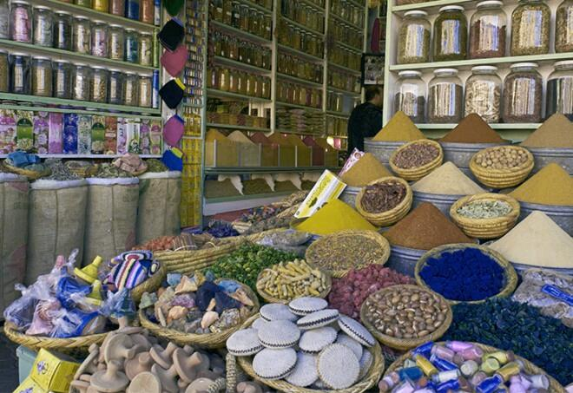
Risultati
Immagine originale
Daltonize Protanopia

Slide 34
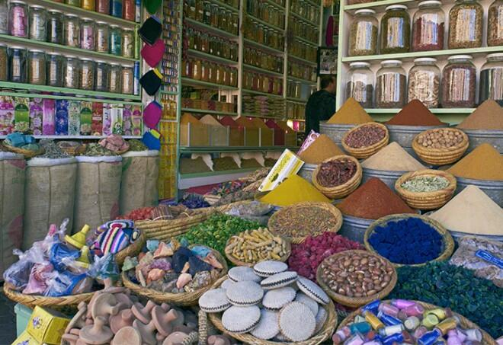
Risultati
Immagine originale
Daltonize Deuteranopia

Slide 35

Risultati
Immagine originale
Daltonize Tritanopia

Slide 36
Grazie per l’attenzione

